Slide 1





Giáo viên: Phạm Thị Thảo
Trường: THCS Đô Thị Việt Hưng

Slide 2
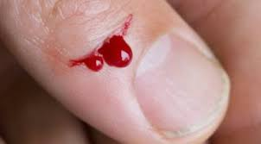
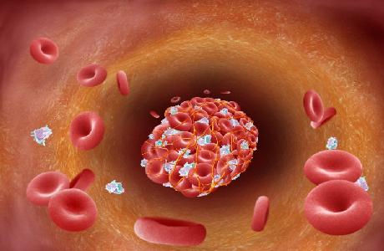
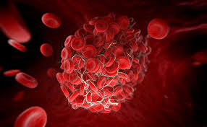
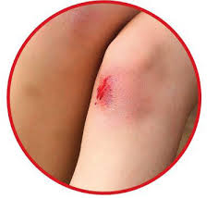

Slide 3
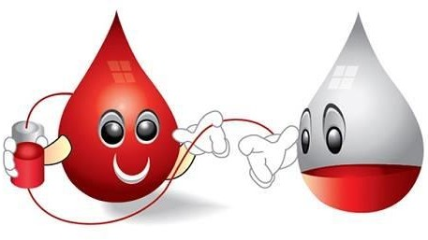
CHỦ ĐỀ: TUẦN HOÀN TIẾT 15 - BÀI 15: ĐÔNG MÁU VÀ NGUYÊN TẮC TRUYỀN MÁU

Slide 4
Bài 15: ĐÔNG MÁU VÀ NGUYÊN TẮC TRUYỀN MÁU
I. Đông máu:
Quan sát video “quá trình đông máu” kết hợp nghiên cứu SGK trả lời câu hỏi:
Ý nghĩa của sự đông máu đối với cơ thể ?
2. Sự đông máu liên quan đến yếu tố nào của máu? Máu không chảy ra khỏi mạch nữa nhờ đâu ?
3. Trình bày cơ chế đông máu ?

Slide 5
1. Ý nghĩa của sự đông máu đối với cơ thể ?
Giúp cho cơ thể không bị mất nhiều máu khi bị thương.
2. Sự đông máu liên quan đến yếu tố nào của máu? Máu không chảy ra khỏi mạch nữa nhờ đâu ?
- Đông máu liên quan đến hoạt động của tiểu cầu là chủ yếu.
- Máu không chảy ra khỏi mạch nữa là nhờ búi tơ máu được hình thành ôm giữ các tế bào máu làm thành khối máu đông bịt kín vết thương.
3. Trình bày cơ chế đông máu ?
+ Khi thành mạch máu bị rách tiểu cầu vỡ giải phóng enzim và ion Ca²⁺.
+ Enzim, ion Ca²⁺ và nhiều chất khác đã biến chất sinh tơ máu thành tơ máu.
+ Tơ máu kết thành mạng lưới neo giữ các tế bào máu hình thành khối máu đông.

Slide 6
Bài 15: ĐÔNG MÁU VÀ NGUYÊN TẮC TRUYỀN MÁU
I. Đông máu:
Hồng cầu
Tế bào máu
Bạch cầu
Tiểu cầu
vỡ
enzim
Khối máu đông
Chất sinh tơ máu
Ca²⁺
Tơ máu (fibrin)
Máu lỏng
Huyết tương
Huyết thanh
Sơ đồ cơ chế đông máu

Slide 7
Bài 15: ĐÔNG MÁU VÀ NGUYÊN TẮC TRUYỀN MÁU
Đông máu:
- Đông máu là hiện tượng hình thành khối máu đông hàn kín vết thương.
- Cơ chế:
+ Khi thành mạch máu bị rách tiểu cầu vỡ giải phóng enzim và ion Ca²⁺.
+ Enzim, ion Ca²⁺ biến chất sinh tơ máu thành tơ máu.
+ Tơ máu kết thành mạng lưới neo giữ các tế bào máu hình thành khối máu đông.
- Ý nghĩa : Sự đông máu giúp cho cơ thể không bị mất nhiều máu khi bị thương.

Slide 8
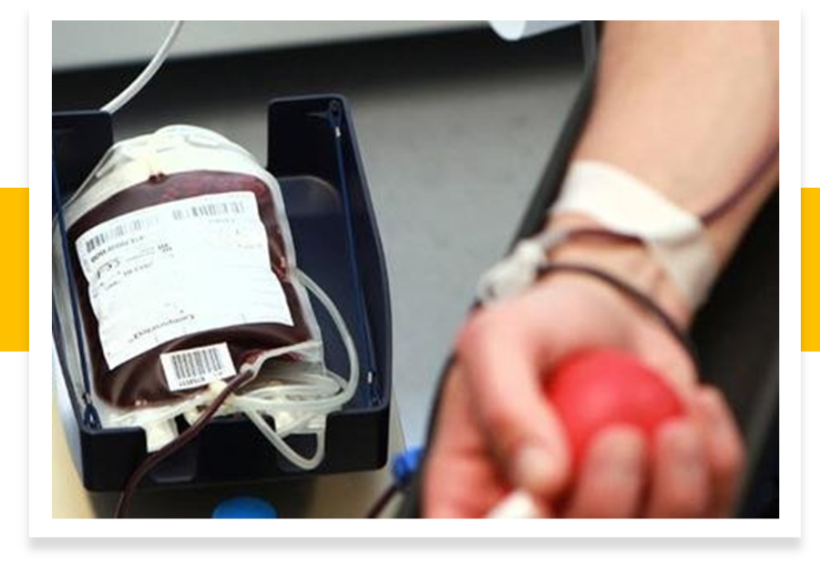
Người bình thường có khoảng: 200-300 nghìn tiểu cầu/ml máu. Người có số lượng tiểu cầu < 35000/ml máu
=> mắc bệnh máu khó đông.
Tại sao máu chảy trong hệ mạch lại không bị đông?
Vận tốc máu chảy trong hệ mạch là đều và ổn định.
Mặt trong của hệ mạch rất nhẵn và trơn nên không làm cho tiểu cầu bị vỡ ra để giải phóng các yếu tố đông máu.
Một số tế bào còn tiết ra yếu tố chống đông tự nhiên như muối oxalat, xitrat…

Slide 9
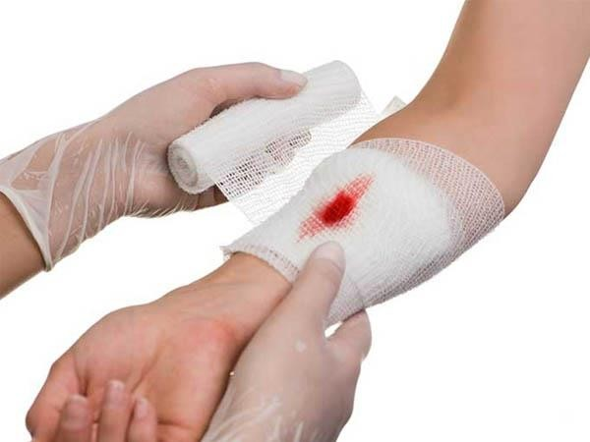
Vậy với những vết thương nhỏ ta cần làm gì để nhanh chóng bịt kín vết thương?

Slide 10
Khi bị mất nhiều máu chúng ta phải làm gì?

Slide 11
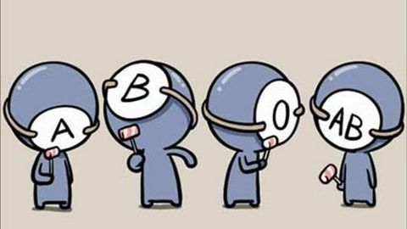
Tại bệnh viện Huyết học có bệnh nhân Lan nhóm máu O, cần được truyền máu gấp. Bạn Nam nhóm máu AB muốn truyền máu cho bạn Lan .
Bác sĩ có dùng máu của Nam để truyền cho Lan được không???

Slide 12
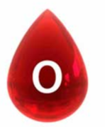
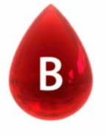
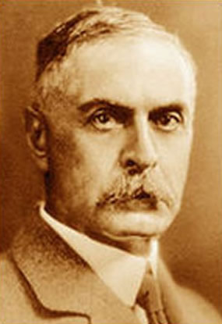

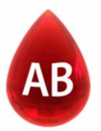
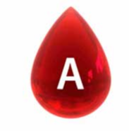
Bài 15: ĐÔNG MÁU VÀ NGUYÊN TẮC TRUYỀN MÁU
Các nguyên tắc truyền máu:
1. Các nhóm máu ở người
Nhà sinh học: Các Lanstâynơ

Slide 13
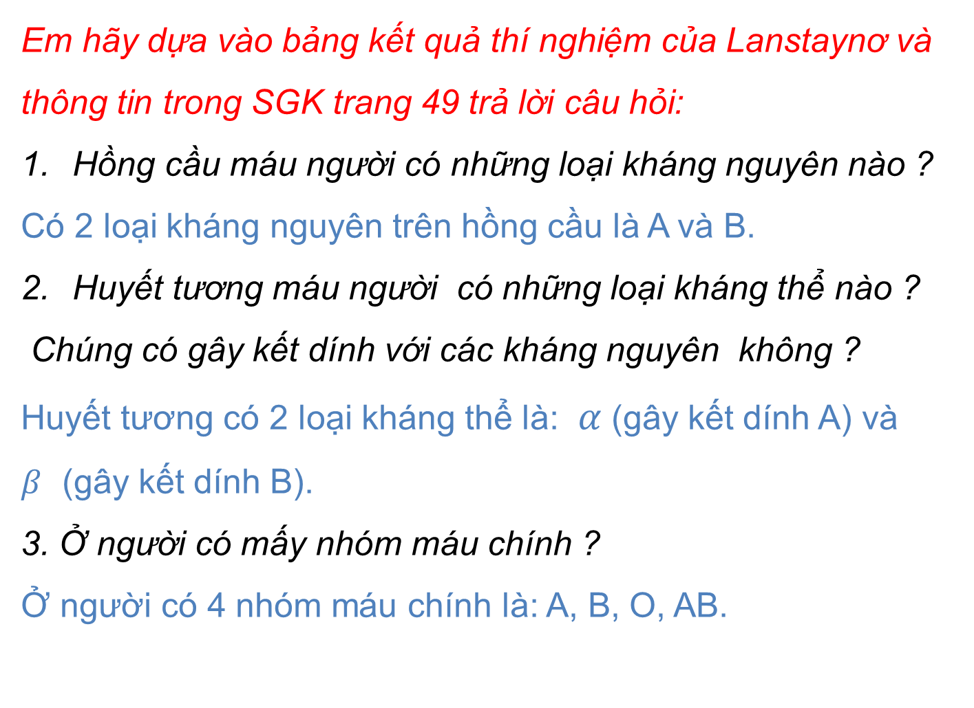
Em hãy dựa vào bảng kết quả thí nghiệm của Lanstaynơ và thông tin trong SGK trang 49 trả lời câu hỏi:
Hồng cầu máu người có những loại kháng nguyên nào ?
Có 2 loại kháng nguyên trên hồng cầu là A và B.
Huyết tương máu người có những loại kháng thể nào ?
Chúng có gây kết dính với các kháng nguyên không ?
Huyết tương có 2 loại kháng thể là: $α$(gây kết dính A) và
$β$ (gây kết dính B).
3. Ở người có mấy nhóm máu chính ?
Ở người có 4 nhóm máu chính là: A, B, O, AB.

Slide 14
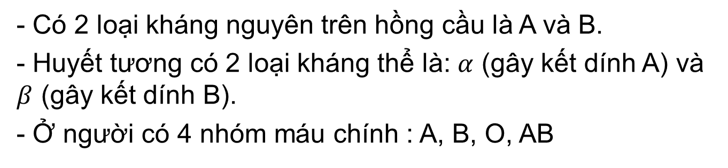
Bài 15: ĐÔNG MÁU VÀ NGUYÊN TẮC TRUYỀN MÁU
Các nguyên tắc truyền máu:
Các nhóm máu ở người
- Có 2 loại kháng nguyên trên hồng cầu là A và B.
- Huyết tương có 2 loại kháng thể là: $α$ (gây kết dính A) và $β$ (gây kết dính B).
- Ở người có 4 nhóm máu chính : A, B, O, AB
2. Nguyên tắc truyền máu

Slide 15
Kết quả thí nghiệm phản ứng giữa các nhóm máu
Huyết tương của các nhóm máu (người nhận) | Hồng cầu của các nhóm máu người cho
 | O | A | B | AB
O (α, β)
A (β)
B (α)
AB (0)
Hồng cầu không bị kết dính
Hồng cầu bị kết dính

Slide 16
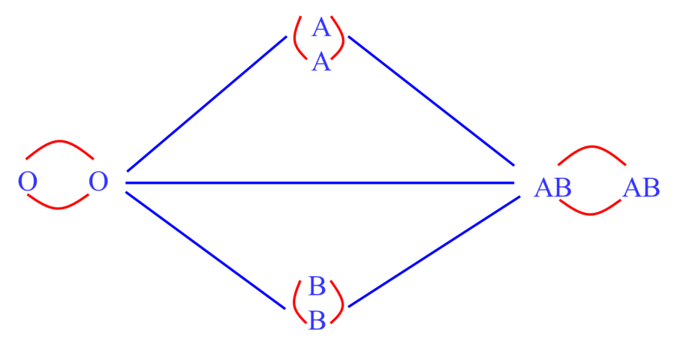
Nghiên cứu thông tin SGK trang 49, đánh dấu chiều mũi tên để phản ánh mối quan hệ cho và nhận giữa các nhóm máu để không gây kết dính hồng cầu:
03:00
02:59
02:58
02:57
02:56
02:55
02:54
02:53
02:52
02:51
02:50
02:49
02:48
02:47
02:46
02:45
02:44
02:43
02:42
02:41
02:40
02:39
02:38
02:37
02:36
02:35
02:34
02:33
02:32
02:31
02:30
02:29
02:28
02:27
02:26
02:25
02:24
02:23
02:22
02:21
02:20
02:19
02:18
02:17
02:16
02:15
02:14
02:13
02:12
02:11
02:10
02:09
02:08
02:07
02:06
02:05
02:04
02:03
02:02
02:01
02:00
01:59
01:58
01:57
01:56
01:55
01:54
01:53
01:52
01:51
01:50
01:49
01:48
01:47
01:46
01:45
01:44
01:43
01:42
01:41
01:40
01:39
01:38
01:37
01:36
01:35
01:34
01:33
01:32
01:31
01:30
01:29
01:28
01:27
01:26
01:25
01:24
01:23
01:22
01:21
01:20
01:19
01:18
01:17
01:16
01:15
01:14
01:13
01:12
01:11
01:10
01:09
01:08
01:07
01:06
01:05
01:04
01:03
01:02
01:01
01:00
00:59
00:58
00:57
00:56
00:55
00:54
00:53
00:52
00:51
00:50
00:49
00:48
00:47
00:46
00:45
00:44
00:43
00:42
00:41
00:40
00:39
00:38
00:37
00:36
00:35
00:34
00:33
00:32
00:31
00:30
00:29
00:28
00:27
00:26
00:25
00:24
00:23
00:22
00:21
00:20
00:19
00:18
00:17
00:16
00:15
00:14
00:13
00:12
00:11
00:10
00:09
00:08
00:07
00:06
00:05
00:04
00:03
00:02
00:01
00:00

Slide 18

Máu có nhiễm tác nhân gây bệnh (virut viêm gan B, virut HIV ...) có thể đem truyền cho người khác không ?
Vì sao ?
Không vì sẽ truyền bệnh cho người khác.
Vậy khi truyền máu cần tuân thủ những nguyên tắc nào ?
- Làm xét nghiệm trước để:
+ Lựa chọn loại máu truyền cho phù hợp, tránh tai biến do kết dính.
+ Tránh nhận máu nhiễm tác nhân gây bệnh.

Slide 19
Bài 15: ĐÔNG MÁU VÀ NGUYÊN TẮC TRUYỀN MÁU
Các nguyên tắc truyền máu:
Các nhóm máu ở người
2. Nguyên tắc truyền máu
Làm xét nghiệm trước để:
+ Lựa chọn loại máu truyền cho phù hợp, tránh tai biến.
Sơ đồ truyền máu :
+ Tránh nhận máu nhiễm tác nhân gây bệnh.
AA
O O
AB AB
BB

Slide 20
Nhóm O truyền được cho cả A, B, AB chỉ nhận được từ nhóm O
NHÓM MÁU CHUYÊN CHO
Nhận xét về sự cho và nhận
của các nhóm máu
AB nhận được của cả nhóm O, A, B, AB ; chỉ cho được nhóm AB
NHÓM MÁU CHUYÊN NHẬN
A chỉ có thể truyền cho
A hoặc AB
B chỉ có thể truyền cho
B hoặc AB

Slide 21
Tỉ lệ nhóm máu ở Việt Nam
Ở Việt Nam, tỷ lệ này là:
+ Nhóm O khoảng 42,1%.
+ Nhóm B khoảng 30,1%.
+ Nhóm A khoảng 21,2%
+ Nhóm AB khoảng 6,6%.
Ngoài 4 nhóm máu O, A, B, AB thì còn có
+ Nhóm máu Rh⁺ (Người Việt có 99,96%)
+ Nhóm máu Rh⁻ (Người Việt có 0.04%).

Slide 22
Bài tập vận dụng
Trong một gia đình: người bố có nhóm máu O, mẹ có nhóm máu AB, con trai có nhóm máu A và con gái có nhóm máu B. Người con trai bị tai nạn giao thông mất rất nhiều máu cần truyền máu gấp, vậy người con trai có thể nhận máu của ai trong gia đình?
Trả lời:
Người con trai có thể nhận máu từ người bố.

Slide 23
Trò chơi “Từ khóa bí mật ”
Luật chơi:
Mỗi HS có quyền lựa chọn 1 mảnh ghép. Mỗi mảnh ghép tương ứng với 1 câu hỏi. Trả lời đúng mảnh ghép sẽ được lật mở. Trả lời sai bạn khác sẽ có quyền trả lời. Người trả lời đúng được 10 điểm.
Có một bức tranh ẩn đằng sau các miếng ghép. HS trả lời đúng thông điệp của bức tranh trước khi các miếng ghép lật mở hết được một phần quà đặc biệt, trả lời sau khi các miếng ghép mở hết được 10 điểm.

Slide 24
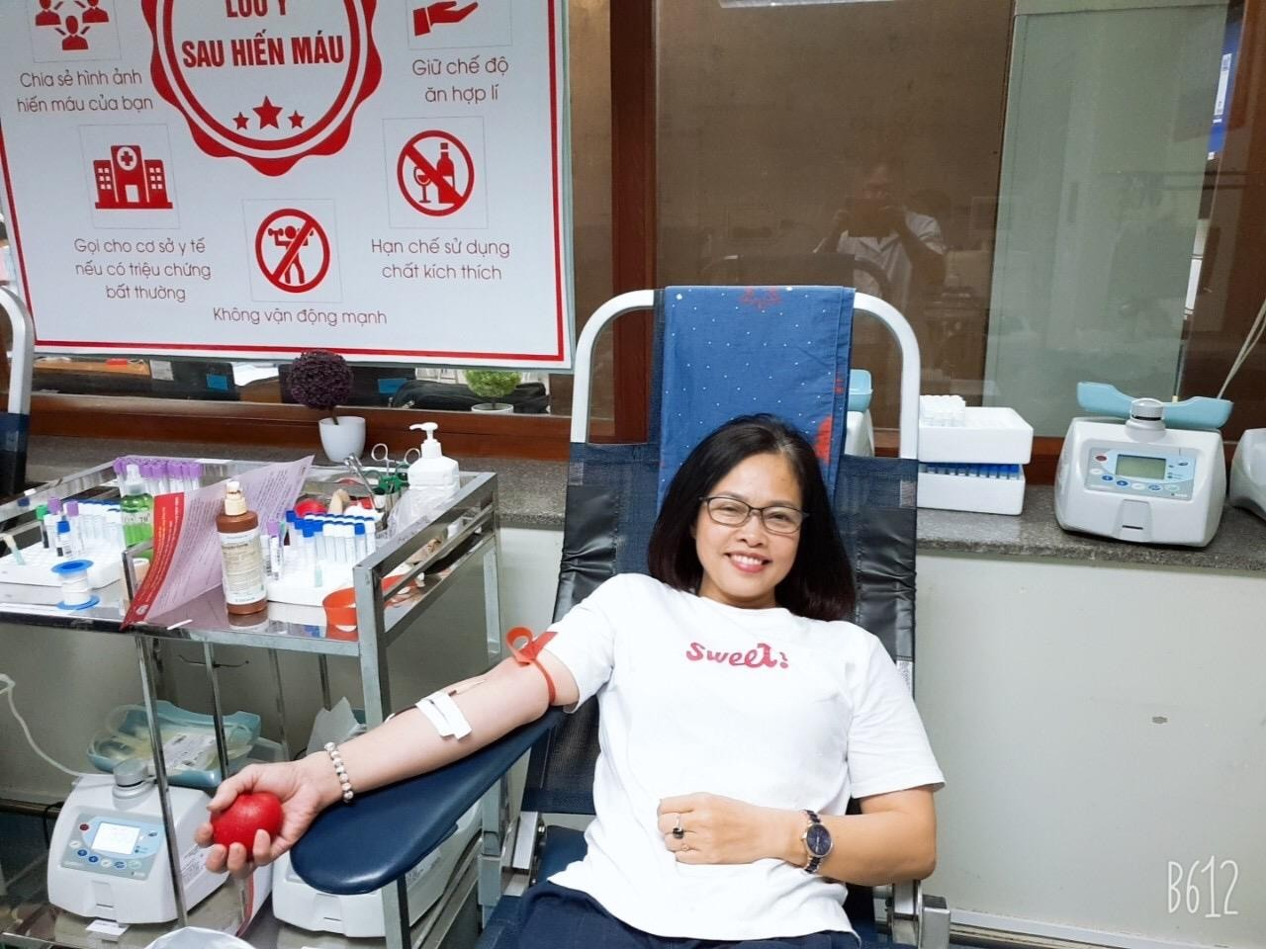
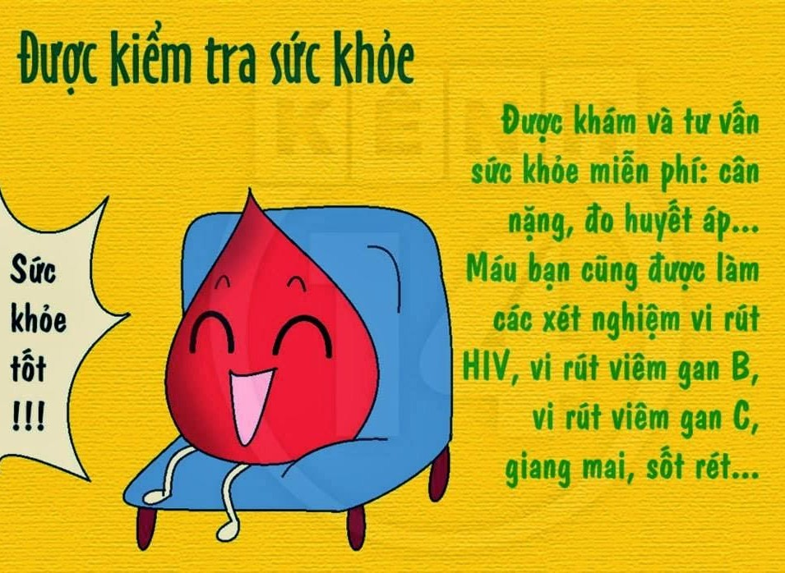
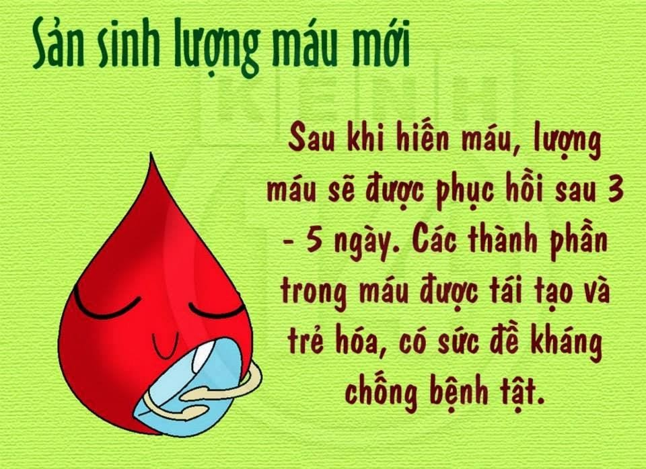
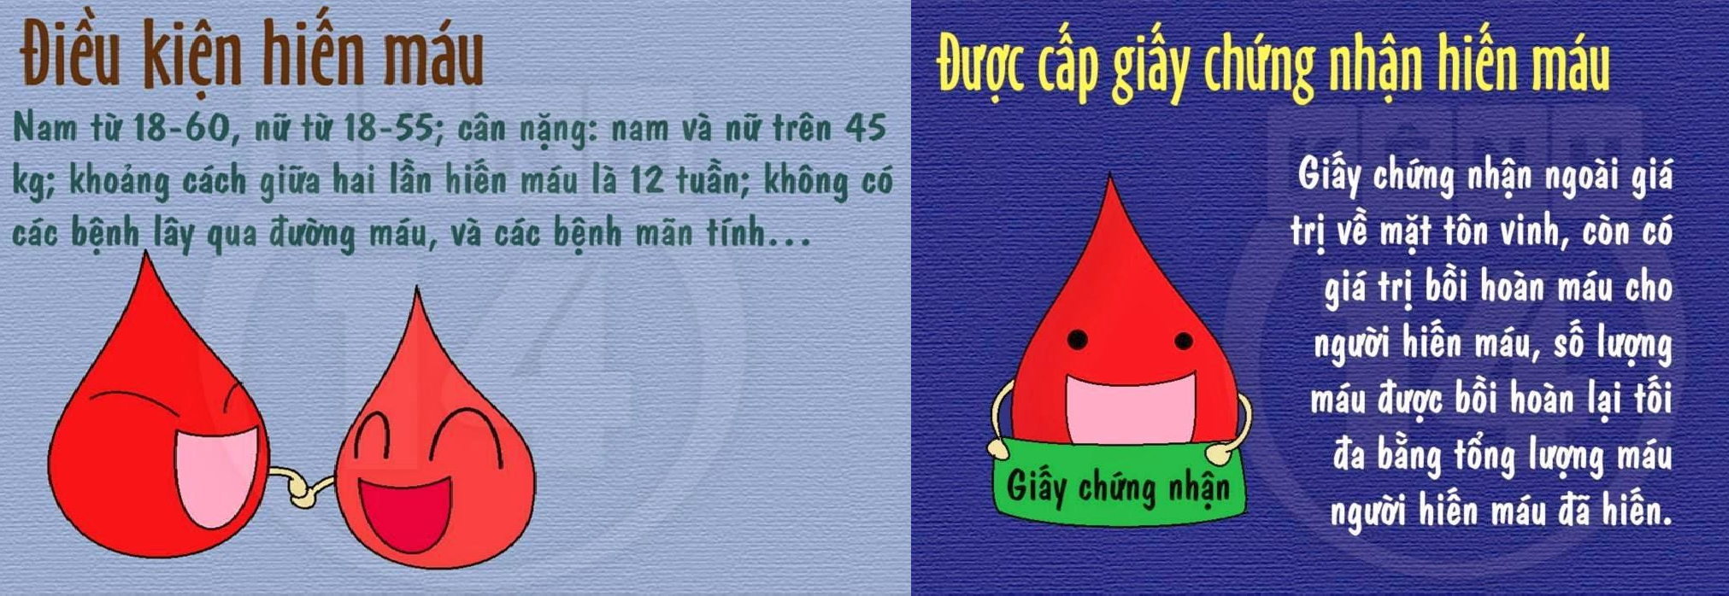
HIẾN MÁU NHÂN
ĐẠO
1
2
3
4

Slide 25

Câu 1: tế bào máu nào tham gia chủ yếu vào quá trình đông máu?
A. Hồng cầu. B. Tiểu cầu.
C. Bạch cầu. D. Huyết tương.

Slide 26



Câu 2: Nhóm máu nào có thể truyền được cho nhau?
A truyền cho O
B truyền cho A
AB truyền cho O
B truyền cho AB

Slide 27



Câu hỏi 3: Mẹ có nhóm máu O có 3 người con. Một người nhóm máu A một người nhóm máu B, một người nhóm máu O. Người con nào có thể truyền máu cho mẹ? vì sao?
Đáp án: Người con có nhóm máu O vì mẹ nhóm O chỉ có thể nhận từ nhóm máu O.

Slide 28



Câu hỏi 4. Nhóm máu có quyết định huyết thống hay không?
Đáp án: Không vì những người cùng nhóm máu vẫn có thể truyền cho người khác mà không có quan hệ họ hàng.

Slide 29
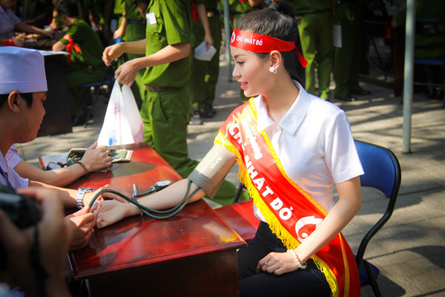
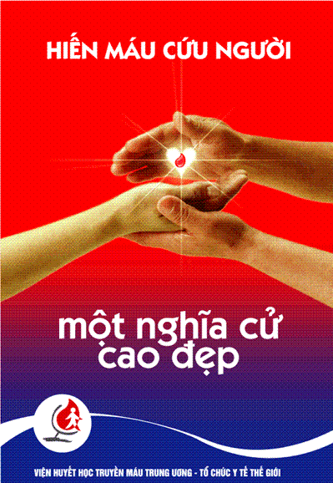

Ở Việt Nam lấy ngày 7 tháng 4 là ngày
HIẾN MÁU NHÂN ĐẠO

Slide 30
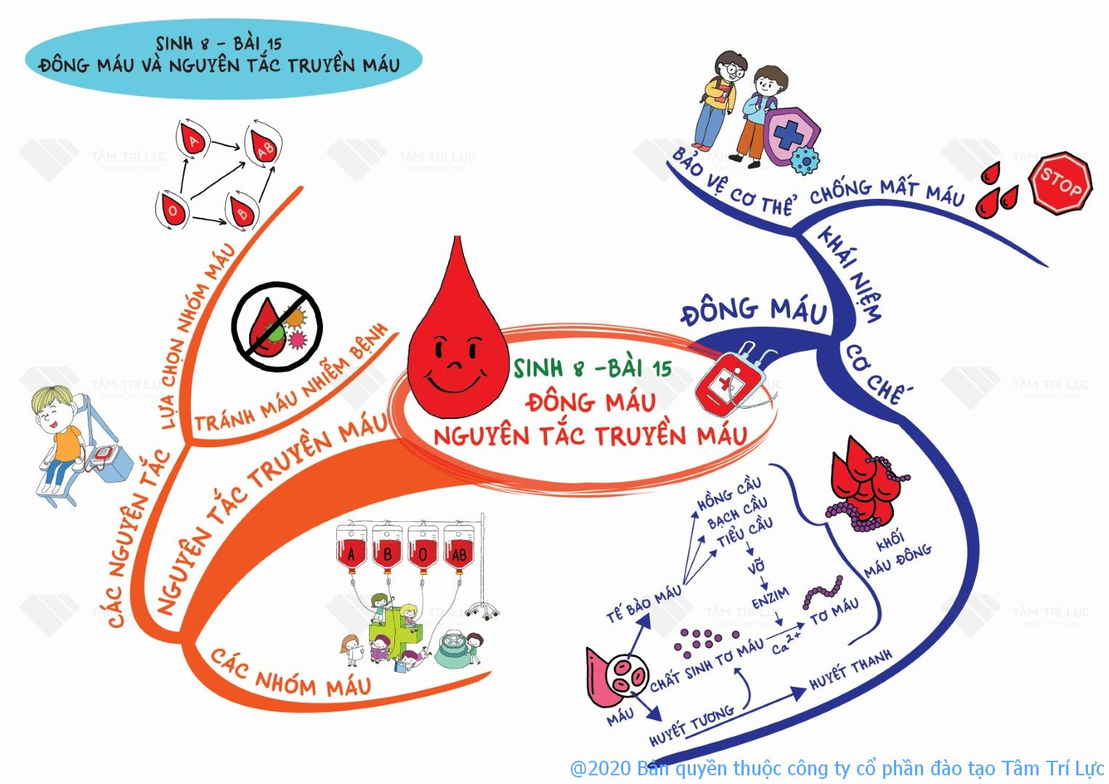

Slide 31


Hư­íng dÉn vÒ nhµ
- Về nhà học bài, trả lời câu hỏi SGK T50
- Đọc phần “Em có biết”.
- Chuẩn bị trước bài mới. Bài 16: Tuần hoàn máu và lưu thông bạch huyết.
- Xem lại kiến thức tuần hoàn của lớp thú

Slide 32

Trân trọng cảm ơn
các thầy cô và các con!

Slide 33
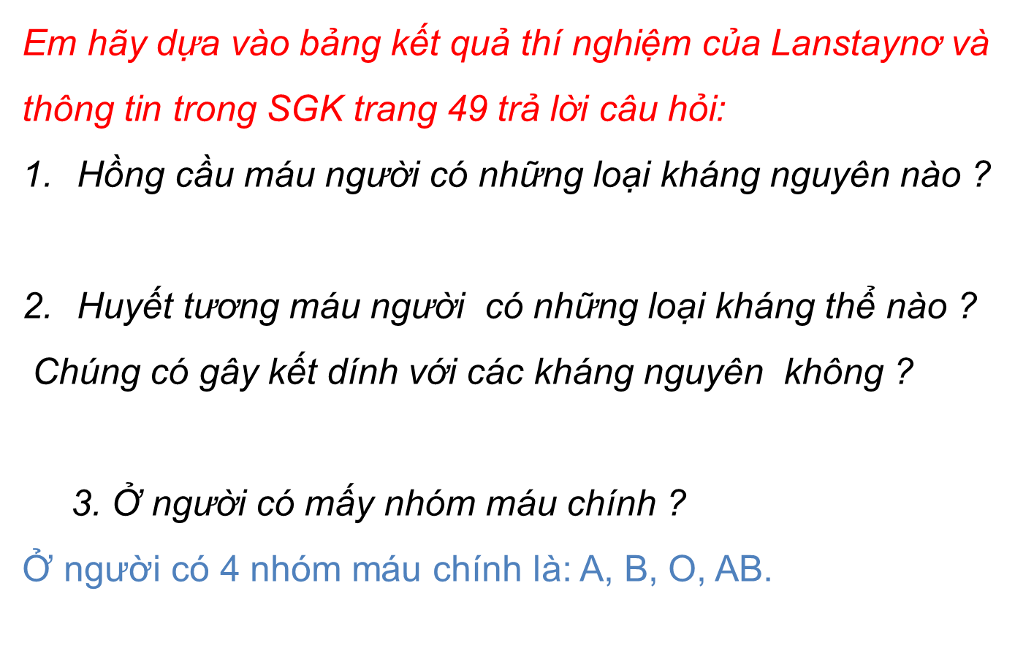
Em hãy dựa vào bảng kết quả thí nghiệm của Lanstaynơ và thông tin trong SGK trang 49 trả lời câu hỏi:
Hồng cầu máu người có những loại kháng nguyên nào ?
Huyết tương máu người có những loại kháng thể nào ?
Chúng có gây kết dính với các kháng nguyên không ?
3. Ở người có mấy nhóm máu chính ?
Ở người có 4 nhóm máu chính là: A, B, O, AB.

Slide 34
Em hãy dựa vào bảng kết quả thí nghiệm của Lanstaynơ và thông tin trong SGK trang 49 trả lời câu hỏi:
Hồng cầu máu người có những loại kháng nguyên nào ?
Có 2 loại kháng nguyên trên hồng cầu là A và B.
Huyết tương máu người có những loại kháng thể nào ?
Chúng có gây kết dính với các kháng nguyên không ?
Huyết tương có 2 loại kháng thể là: $α$(gây kết dính A) và
$β$ (gây kết dính B).
3. Ở người có mấy nhóm máu chính ?
Ở người có 4 nhóm máu chính là: A, B, O, AB.

Slide 35
Nghiên cứu thông tin SGK trang 49, đánh dấu chiều mũi tên để phản ánh mối quan hệ cho và nhận giữa các nhóm máu để không gây kết dính hồng cầu:
03:00
02:59
02:58
02:57
02:56
02:55
02:54
02:53
02:52
02:51
02:50
02:49
02:48
02:47
02:46
02:45
02:44
02:43
02:42
02:41
02:40
02:39
02:38
02:37
02:36
02:35
02:34
02:33
02:32
02:31
02:30
02:29
02:28
02:27
02:26
02:25
02:24
02:23
02:22
02:21
02:20
02:19
02:18
02:17
02:16
02:15
02:14
02:13
02:12
02:11
02:10
02:09
02:08
02:07
02:06
02:05
02:04
02:03
02:02
02:01
02:00
01:59
01:58
01:57
01:56
01:55
01:54
01:53
01:52
01:51
01:50
01:49
01:48
01:47
01:46
01:45
01:44
01:43
01:42
01:41
01:40
01:39
01:38
01:37
01:36
01:35
01:34
01:33
01:32
01:31
01:30
01:29
01:28
01:27
01:26
01:25
01:24
01:23
01:22
01:21
01:20
01:19
01:18
01:17
01:16
01:15
01:14
01:13
01:12
01:11
01:10
01:09
01:08
01:07
01:06
01:05
01:04
01:03
01:02
01:01
01:00
00:59
00:58
00:57
00:56
00:55
00:54
00:53
00:52
00:51
00:50
00:49
00:48
00:47
00:46
00:45
00:44
00:43
00:42
00:41
00:40
00:39
00:38
00:37
00:36
00:35
00:34
00:33
00:32
00:31
00:30
00:29
00:28
00:27
00:26
00:25
00:24
00:23
00:22
00:21
00:20
00:19
00:18
00:17
00:16
00:15
00:14
00:13
00:12
00:11
00:10
00:09
00:08
00:07
00:06
00:05
00:04
00:03
00:02
00:01
00:00

Slide 36
Nghiên cứu thông tin SGK trang 49, đánh dấu chiều mũi tên để phản ánh mối quan hệ cho và nhận giữa các nhóm máu để không gây kết dính hồng cầu:
03:00
02:59
02:58
02:57
02:56
02:55
02:54
02:53
02:52
02:51
02:50
02:49
02:48
02:47
02:46
02:45
02:44
02:43
02:42
02:41
02:40
02:39
02:38
02:37
02:36
02:35
02:34
02:33
02:32
02:31
02:30
02:29
02:28
02:27
02:26
02:25
02:24
02:23
02:22
02:21
02:20
02:19
02:18
02:17
02:16
02:15
02:14
02:13
02:12
02:11
02:10
02:09
02:08
02:07
02:06
02:05
02:04
02:03
02:02
02:01
02:00
01:59
01:58
01:57
01:56
01:55
01:54
01:53
01:52
01:51
01:50
01:49
01:48
01:47
01:46
01:45
01:44
01:43
01:42
01:41
01:40
01:39
01:38
01:37
01:36
01:35
01:34
01:33
01:32
01:31
01:30
01:29
01:28
01:27
01:26
01:25
01:24
01:23
01:22
01:21
01:20
01:19
01:18
01:17
01:16
01:15
01:14
01:13
01:12
01:11
01:10
01:09
01:08
01:07
01:06
01:05
01:04
01:03
01:02
01:01
01:00
00:59
00:58
00:57
00:56
00:55
00:54
00:53
00:52
00:51
00:50
00:49
00:48
00:47
00:46
00:45
00:44
00:43
00:42
00:41
00:40
00:39
00:38
00:37
00:36
00:35
00:34
00:33
00:32
00:31
00:30
00:29
00:28
00:27
00:26
00:25
00:24
00:23
00:22
00:21
00:20
00:19
00:18
00:17
00:16
00:15
00:14
00:13
00:12
00:11
00:10
00:09
00:08
00:07
00:06
00:05
00:04
00:03
00:02
00:01
00:00

Slide 37
Câu 1: tế bào máu nào tham gia chủ yếu vào quá trình đông máu?
A. Hồng cầu. B. Tiểu cầu.
C. Bạch cầu. D. Huyết tương.

Slide 38
Câu 1: tế bào máu nào tham gia chủ yếu vào quá trình đông máu?
A. Hồng cầu. B. Tiểu cầu.
C. Bạch cầu. D. Huyết tương.

